Slide 1
Track & Trace
Hoe wij het zien

Slide 2
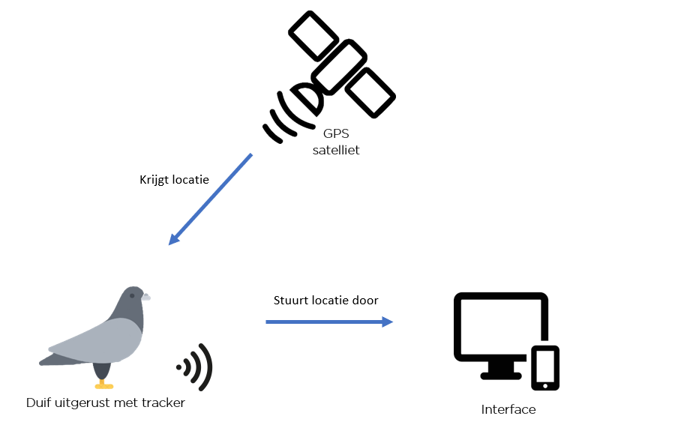
ONS SYSTEEM

Slide 3
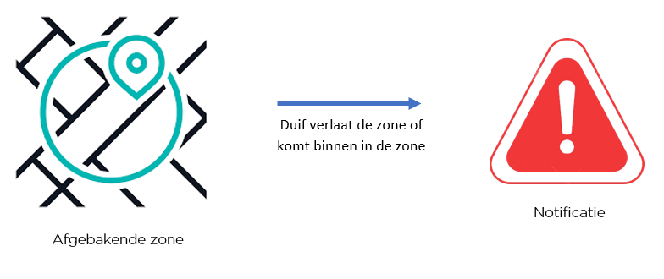
ONS SYSTEEM

Slide 4
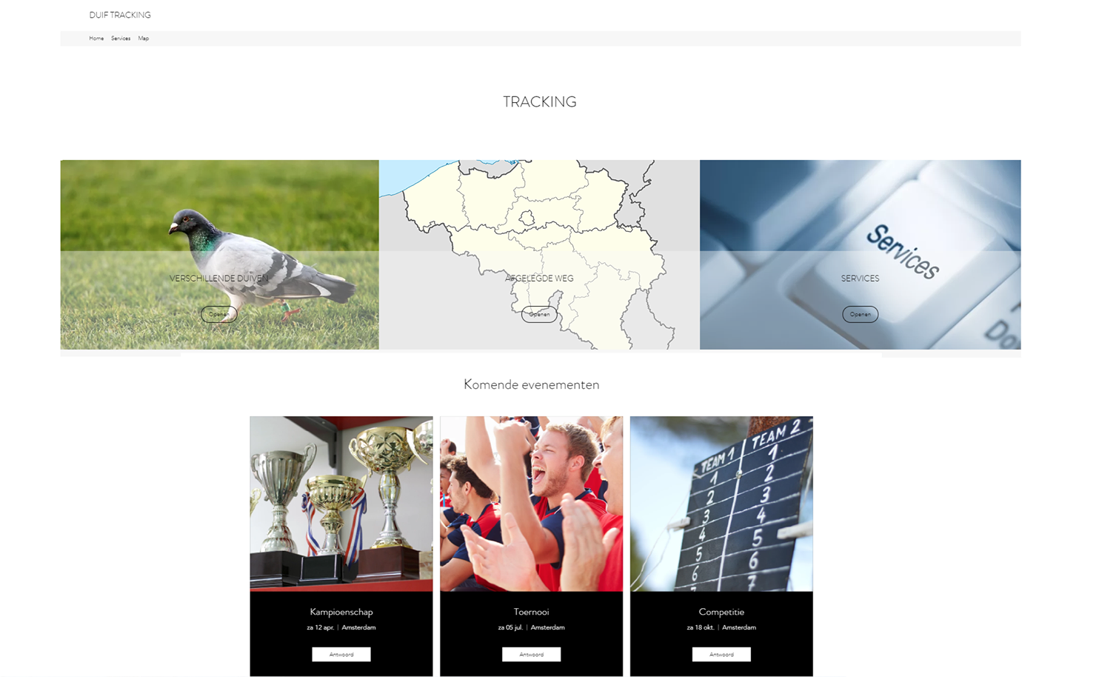
INTERFACE
Een gebruiksvriendelijke interface met overzicht op alle informatie

Slide 5
Ondersteuning
Ons team zal altijd voor u klaar staan om het product verder te ondersteunen.

